Slide 1

Monkey bot
The key to be efficient with client
Monkey bot

Slide 2


Chat bot market
994,5 millions € pour 2024
Monkey bot

Slide 3

Chat bot market
994,5 millions € pour 2024
Le marché du chatbot en expansion à travers le monde
Monkey bot

Slide 4
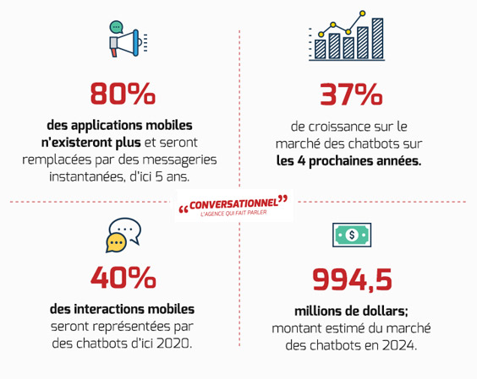
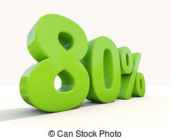
Chat bot market
994,5 millions € pour 2024
Le marché du chat bot en expansion à travers le monde
80 % des entreprises utiliseront un chat bot d’ici 2020
Monkey bot

Slide 5
History of monkey chat
Création en 2016
Since 2016
Monkey bot

Slide 6




History of monkey chat
Création en 2016
Sponsors
Monkey bot

Slide 7
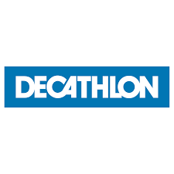


History of monkey chat
Création en 2016
Sponsors
Clients
Monkey bot

Slide 8
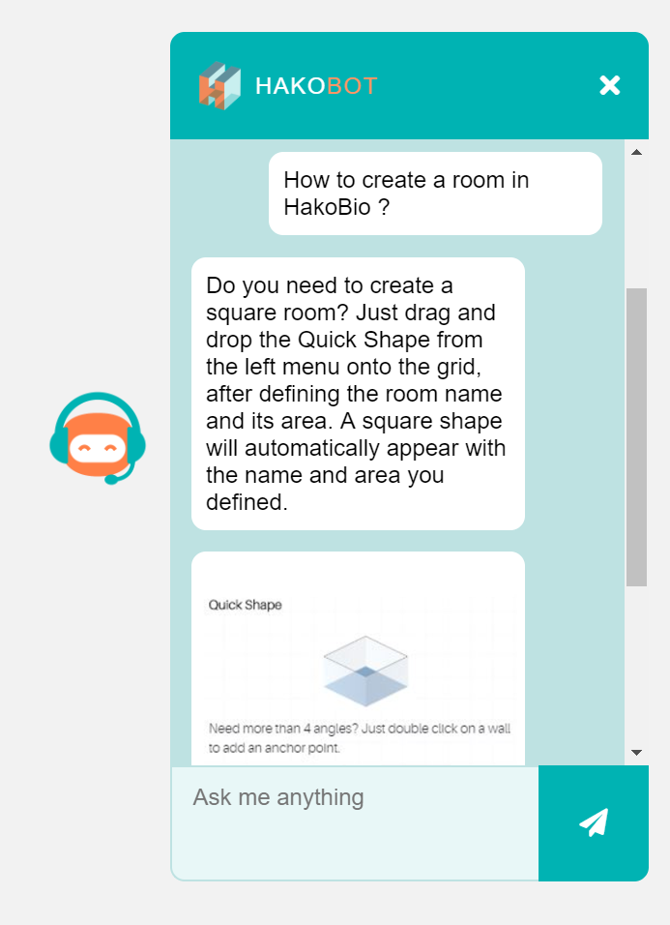
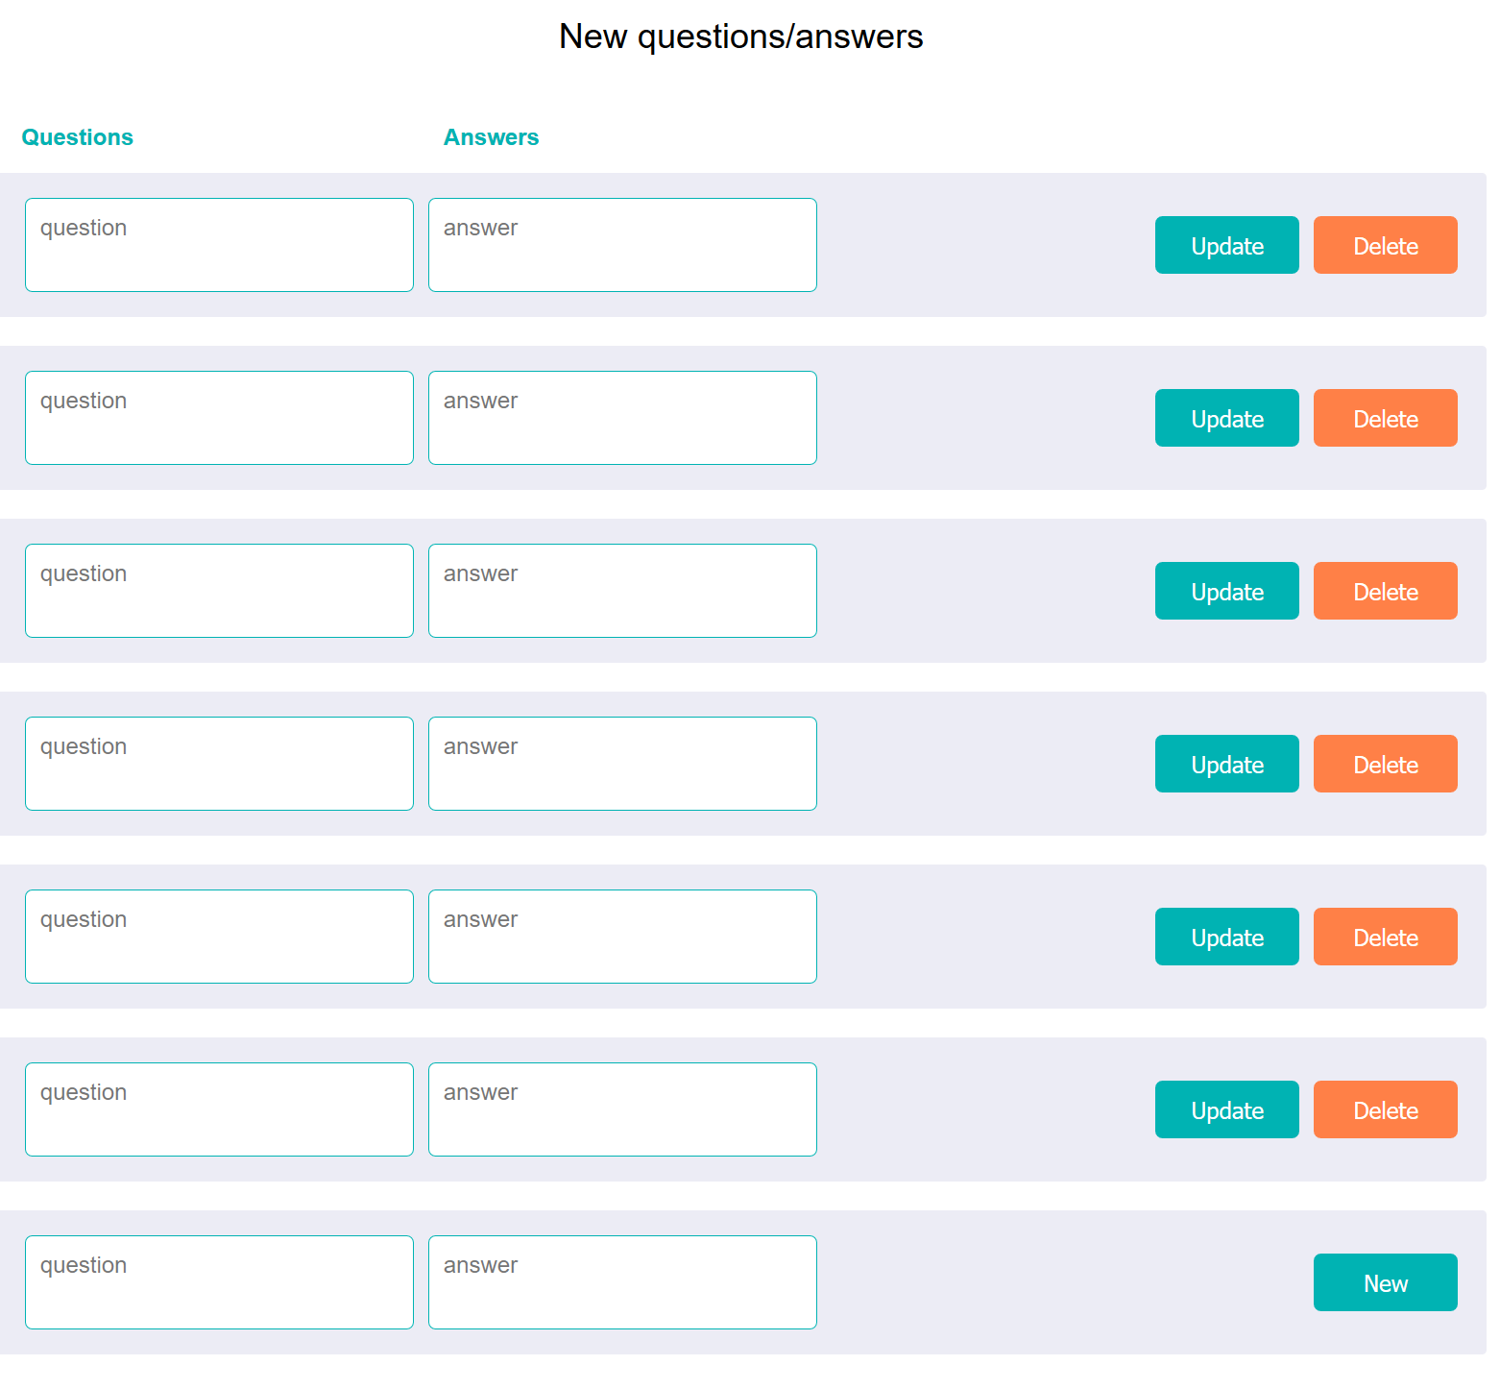
Our monkey bot
Monkey bot

Slide 9
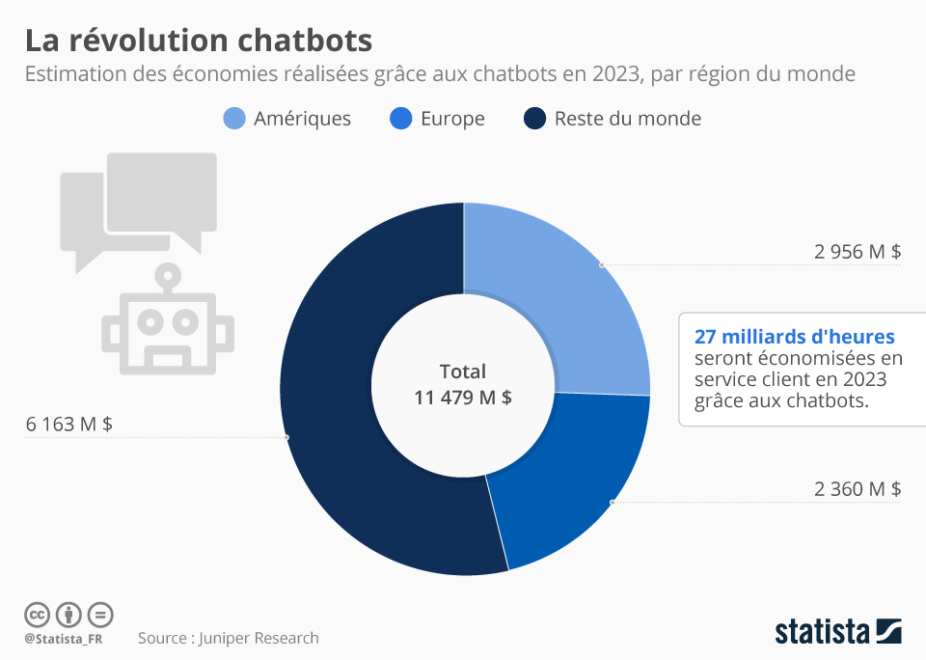
Satisfaction clientèle
Coût salarial
Monkey bot
Monkey bot

Slide 10
Satisfaction clientèle
Coût salarial
Plus rapide
Monkey bot
Monkey bot

Slide 11
Satisfaction clientèle
Coût salarial
Plus rapide
Plus précis
Monkey bot
Monkey bot

Slide 12
Satisfaction clientèle
Coût salarial
Plus rapide
Plus précis
Toujours disponible
Monkey bot
Monkey bot

Slide 13
Satisfaction clientèle
Coût salarial
Plus rapide
Plus précis
Toujours disponible
Client potentiel
Monkey bot
Monkey bot

Slide 14
Our team
Coline Peetermans Front–end
Monkey bot

Slide 15
Our team
Coline Peetermans Front–end
Aurélien Gosse Front–end
Monkey bot

Slide 16
Our team
Coline Peetermans Front–end
Aurélien Gosse Front–end
Hamza Kasmi Back-end
Monkey bot

Slide 17
Our team
Coline Peetermans Front–end
Aurélien Gosse Front–end
Hamza Kasmi Back-end
Randy leclerc Back-end
Monkey bot

Slide 18
Our team
Coline Peetermans Front–end
Aurélien Gosse Front–end
Hamza Kasmi Back-end
Randy leclerc Back-end
Aurélien Vanhooreweder CEO
Monkey bot

Slide 19

The End
Monkey bot

